Slide 1

Tutela de Niños, Niñas y Adolescentes
Refugiados y Solicitantes de Refugio
Marcos Ezequiel Filardi

Slide 2

    Llegada de NNA no acompañados o separados a la Argentina
    Tutela institucional
    Asistencia por parte de ACNUR/Sociedad civil
Antecedentes Relevantes
Objetivo de la buena práctica o experiencia exitosa
    Asumir la tutela, representación legal y acompañamiento de NNA no acompañados o separados de sus familias refugiados y solicitantes de refugio
    NNA no acompañados o separados refugiados y solicitantes de refugio
A quiénes fue dirigida
    2007 a la actualidad
Inició y finalización

Slide 3






Misión
La Comisión para la Asistencia Integral y Protección del Refugiado y Peticionante de Refugio fue creada en el año 2007 por la Sra. Defensora General de la Nación, Dra. Stella Maris Martínez, para asumir la tutela, la representación legal y el acompañamiento de los niños, niñas y adolescentes no acompañados o separados de sus familias que solicitan el reconocimiento de la condición de refugiados en la República Argentina.
Desde entonces, la Comisión procura proteger y garantizar todos y cada uno de los derechos humanos de sus asistidos.
    Tutela
    Representación Legal
    Acompañamiento

Slide 4
Cantidades
por año
Año | Cantidad
2001 | 3
2002 | Ninguno
2003 | 4
2004 | 14
2005 | 17
2006 | 15
2007 | 47
2008 | 42
2009 | 31
2010 | 48
2011 | 33

Slide 5
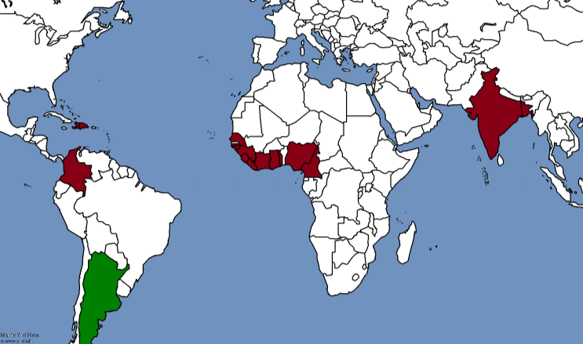



Países de Procedencia
REPÚBLICA DOMINICANA
HAITI
SIERRA LEONA
GUINEA BISSAU
LIBERIA
INDIA
GUINEA
COSTA DE MARFIL
BANGLADESH
SENEGAL
GHANA
NIGERIA
COLOMBIA
CAMERÚN
Rosario
Buenos Aires
VIAJE EN BARCO
VIAJE EN AVIÓN

Slide 6
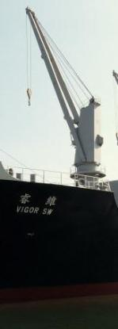
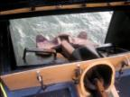




Polizones
    La gran mayoría de los africanos llegan como
    polizones en buques de carga
Se esconden en el receptáculo donde se aloja el cabrestante, en un habitáculo por encima de la pala del timón, en los motores de las grúas de abordo, en la bodega o en la sala de máquinas;
    El viaje dura entre 17 y 21 días
    Sólo llevan gari (harina de mandioca), agua,
    leche condensada y azúcar
    Un número indeterminado muere en el camino

Slide 7
    Asistencia integral en materia de representación legal, salud, educación, vivienda, alimentación, preparación laboral y elaboración de proyecto de vida
Acciones implementadas
    Equipo Interdisciplinario de acompañantes
Método utilizado
    Oficina de puertas abiertas
    Inmediación constante
    Responsabilidad
    Acompañamiento permanente
Cuál fue el énfasis o ejes centrales
    Trabajo en equipo interdisciplinario
    Diagnóstico participativo continuo

Slide 8
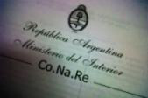
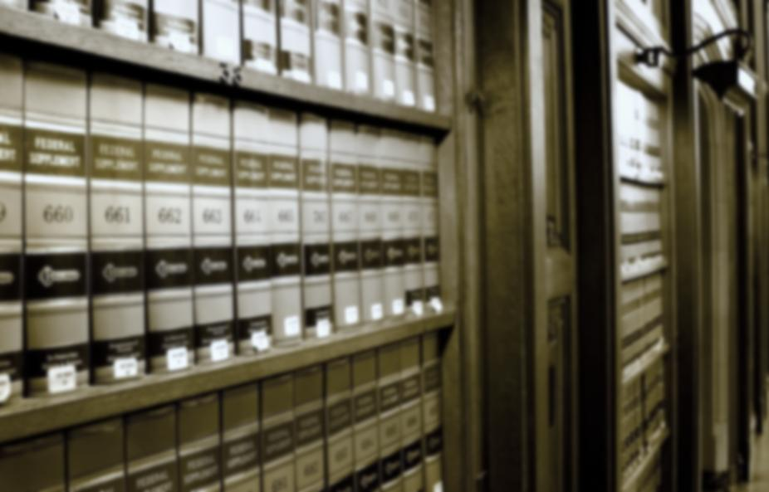
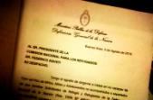
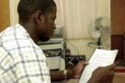
Representación Legal

Slide 9
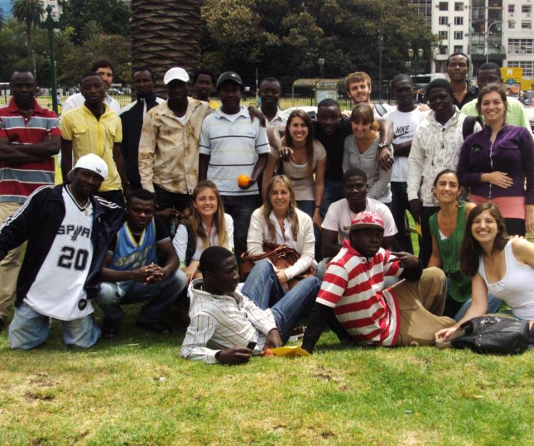
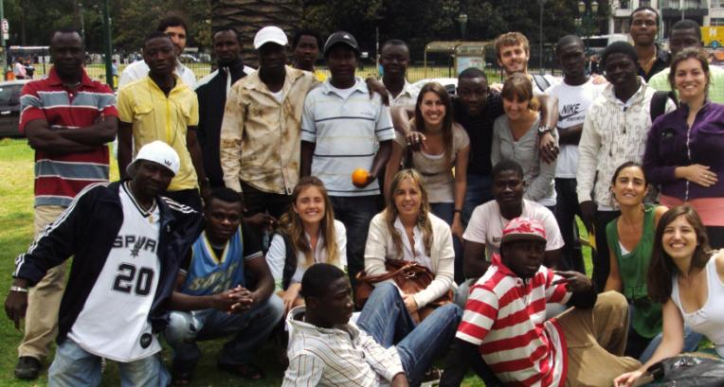
Acompañamiento

Slide 10

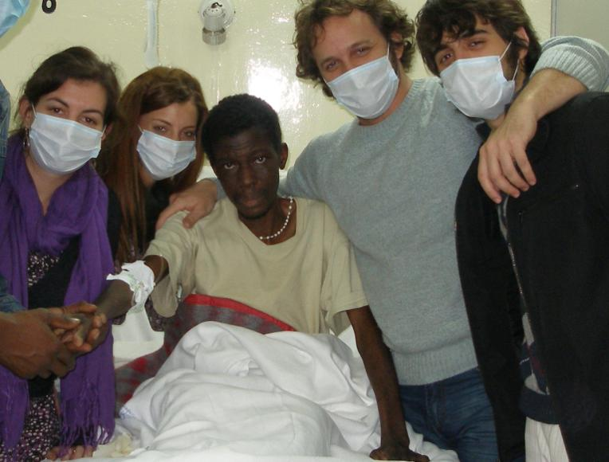



Derecho a la Salud

Slide 11
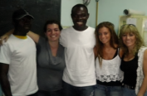
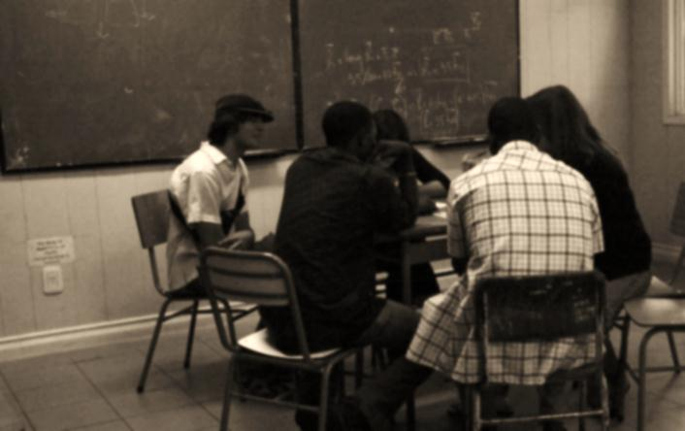
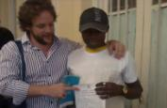
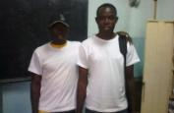
Derecho a la Educación

Slide 12
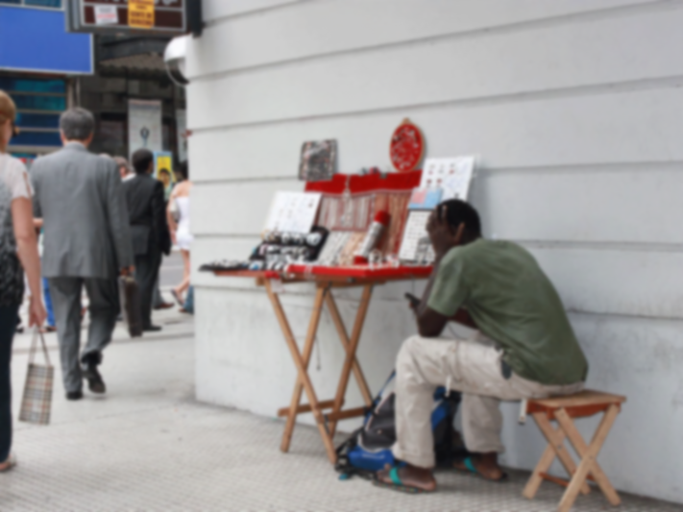
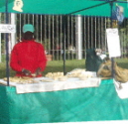
Derecho al Trabajo

Slide 13
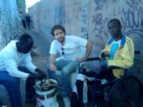
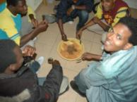
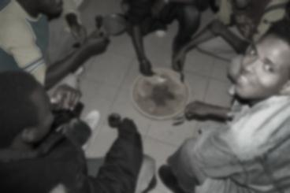
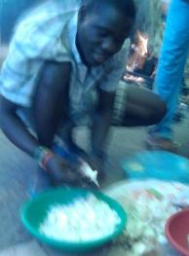
Derecho a una
Alimentación Adecuada

Slide 14
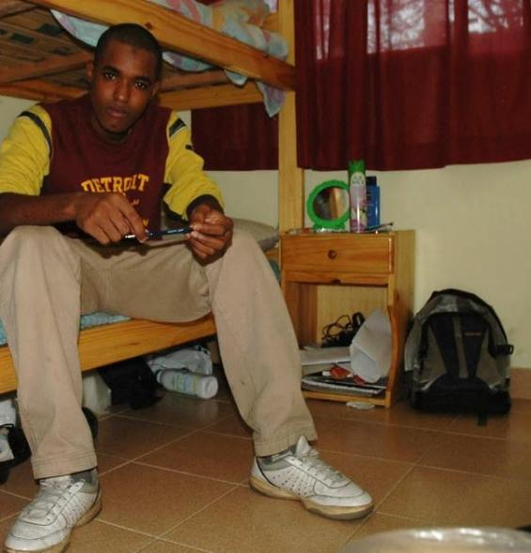
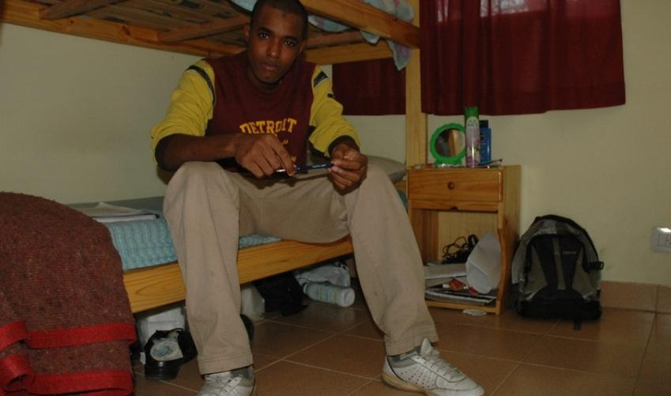
Derecho a una
Vivienda Digna

Slide 15
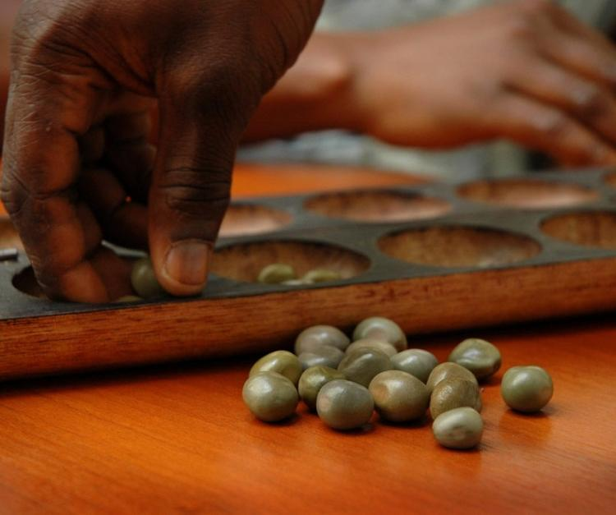
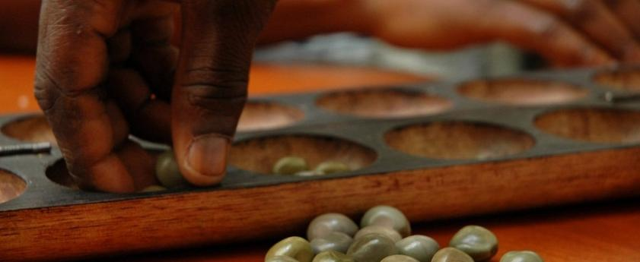
Derecho a la Recreación

Slide 16
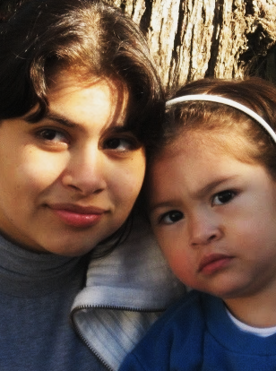
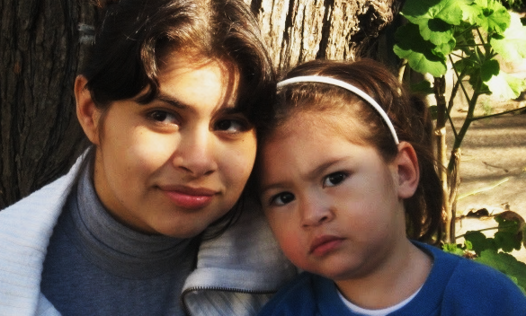
Derecho a la
Unidad Familiar

Slide 17

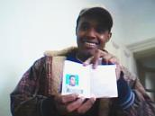

Derecho a la Documentación

Slide 18
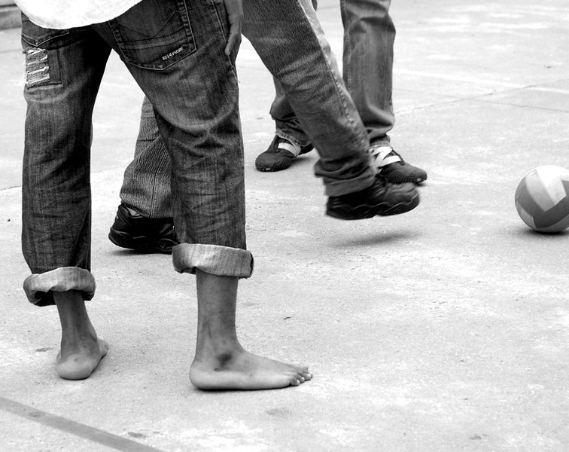
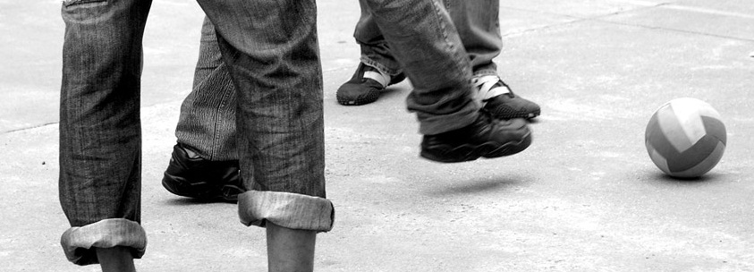
Derecho a no ser discriminado

Slide 19

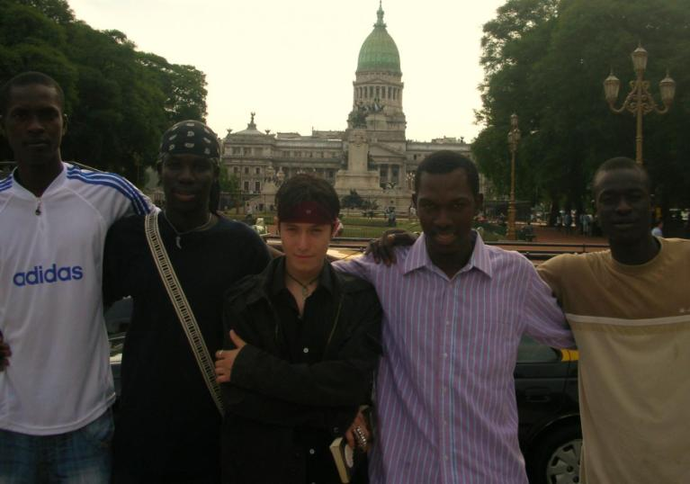
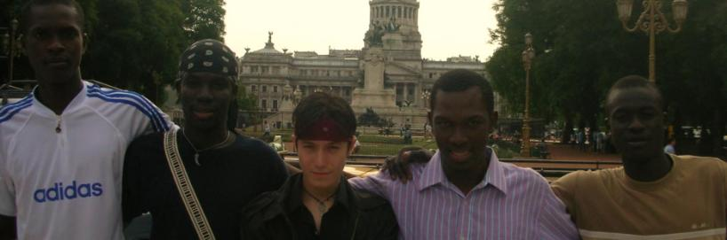
Derecho a la Protección Legal

Slide 20
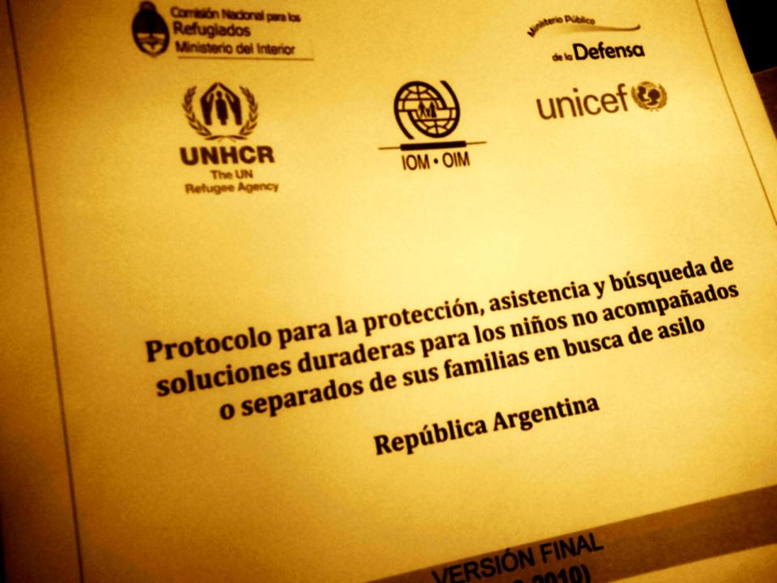
Protocolo Interinstitucional

Slide 21
    Funciona en el marco del MPD: independencia funcional de los demás poderes
Sostenibilidad
Empoderamiento e impacto
    Herramientas para una mejor integración local
Actores involucrados y formas de participación
    Principalmente organismos estatales
Tipo de abordaje para atacar desde al raíz el problema del trabajo infantil
    Utilización del diálogo social como estrategia
Incorporación del enfoque de género
    Población asistida, 96% hombres

Slide 22
Aprendizajes fundamentales en el diseño e implementación de esta buena práctica
    Importancia de funcionarios responsables de órganos autónomos
    Necesidad del trabajo interdisciplinario
    Articulación entre entidades estatales, agencias de Naciones Unidas y organizaciones de la sociedad civil
    Diagnóstico participativo como clave para el diseño y ejecución de los programas
    Desarrollo e implementación de protocolos de actuación

Slide 23
Referencias documentales de la buena práctica
    Información disponible en CD y sitio web
    Protocolo interinstitucional
    Protocolo interno de actuación
    Libro a ser presentado en septiembre de 2012, en ocasión de los 5 años de la Comisión

Slide 24
Muchas gracias

